Slide 1
Жанры
классической музыки

Slide 2
На какие группы можно разделить всю музыку
по способу исполнения?
Вокальная музыка
Инструментальная музыка

Slide 3
Вокальная музыка
Без сопровождения
С сопровождением
хоры
a capella
Крупная форма
Миниатюры
опера
оперетта
кантата
оратория
мюзикл
Cергей Прокофьев
кантата
«Александр Невский»
Георгий Свиридов
Хор «Зимнее утро»
♪
♪ https://yadi.sk/i/ZczaGRpGcKqNP
https://yadi.sk/d/-k6X8UT4cKqCu

Slide 4
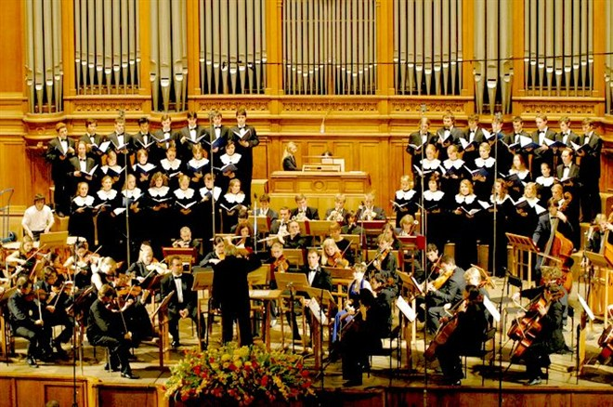
Кантата – произведение для хора,
солистов и симфонического оркестра
в нескольких частях.
Сергей Прокофьев
кантата
«Александр Невский»
IV часть
«Вставайте, люди русские!»
♪ https://yadi.sk/i/n95OXbvUcKqVL
♪ Георгий Свиридов «Поёт зима» из кантаты «Памяти Есенина»
https://yadi.sk/i/s9qbpwCxcKqyg

Slide 5
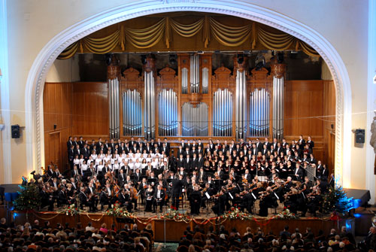
Оратория – отличается бо́льшими размерами, имеет драматический сюжет.
♪ Г.-Ф. Гендель «Аллилуйя» из оратории «Сотворение мира»
https://yadi.sk/i/4LUzjabTcKqj2

Slide 6
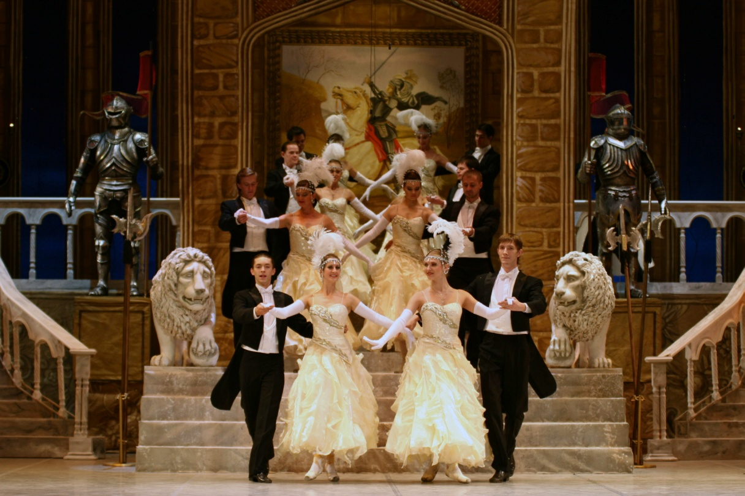
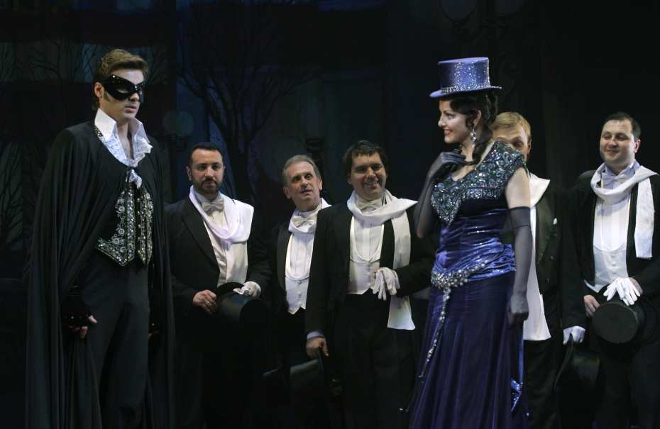
Оперетта (итал. оperetta - маленькая опера) — театральное представление, в котором отдельные музыкальные номера чередуются с диалогами без музыки. Оперетты пишутся на комический сюжет.

Slide 7
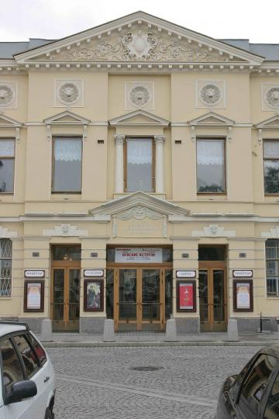
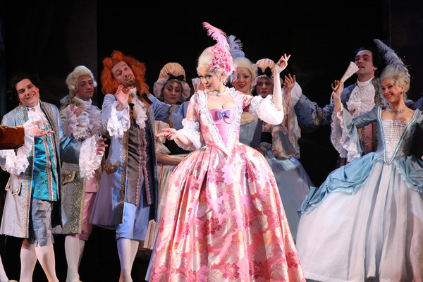
Санкт-Петербургский театр музыкальной комедии

Slide 8
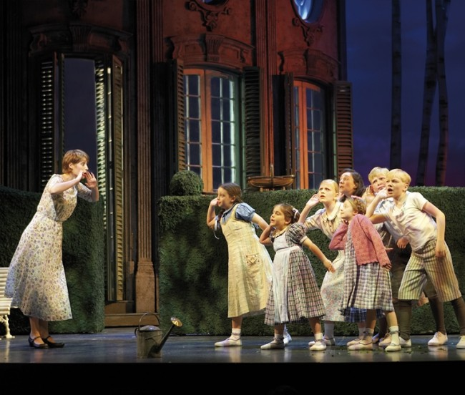
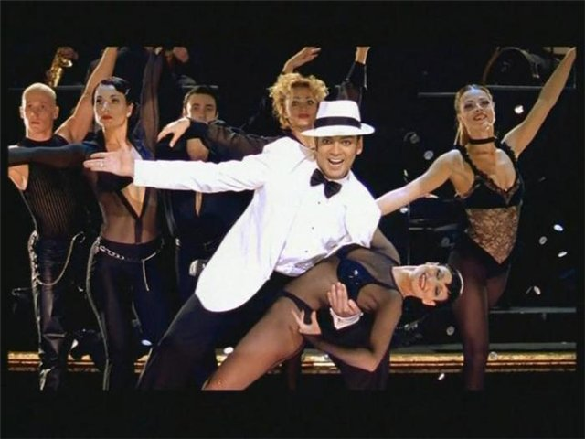
Мюзикл - музыкально-сценическое произведение, в котором переплетаются диалоги, песни, музыка, важную роль играет хореография. Сюжеты часто берутся из известных литературных произведений, из мировой драматургии («Моя прекрасная леди» по Бернарду Шоу, «Целуй меня, Кэт!» по Шекспиру, «Человек из Ламанчи» по Сервантесу, «Оливер!» по Диккенсу).

Slide 9
Вокальная музыка
Без сопровождения
С сопровождением
хоры
a capella
Крупная форма
Миниатюры
опера
оперетта
кантата
оратория
мюзикл
песня
романс
вокализ
серенада
баллада
ансамбли

Slide 10
Вокализ – произведение для голоса
с сопровождением, исполняемое без слов
(на слог или гласный звук)

Slide 11
Инструментальная музыка
крупная форма
камерная музыка
соната
этюд
прелюдия
токката
фуга
ноктюрн
экспромт
баллада
пьеса
ансамбли
симфония
концерт
увертюра
симфоническая сюита
симфоническая поэма
балет

Slide 12
Концерт – произведение для солирующего
инструмента и симфонического
оркестра в трёх частях.
Симфония – произведение для симфонического
оркестра в четырёх частях.
Этюд – инструментальная миниатюра для
тренировки исполнительской техники.

